Slide 1
بسم الله الرحمن الرحیم
مکمل شناسی
علیرضا خدارحمی
دانشگاه آزاد اسلامی واحد سما کن

Slide 2
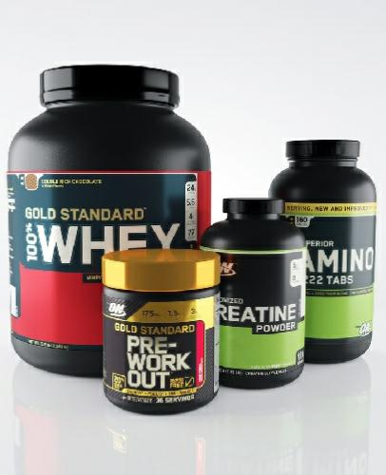
مکمل چیست ؟
مکمل ها در یک تعریف ساده ابزارهایی برای افزایش توانایی ساختن ماهیچه در بدن ورزشکار هستند. در غالب موارد، افراد با مولتی ویتامین ها، پروتئین و کراتین و سپس چربی سوز(ال کارنیتین ) و گینر مصرف آنها را شروع می کنند.

Slide 3
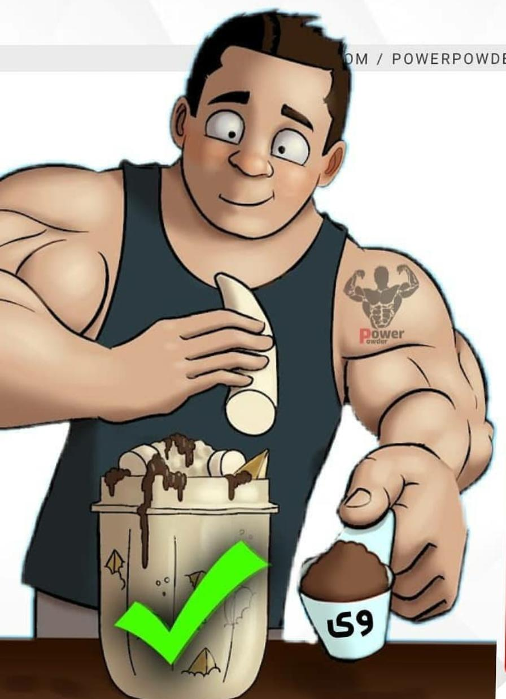
کار مکمل های ورزشی
مکمل ورزشی به تامین مواد ضروری بدن، افزایش وزن، تسریع کاهش وزن یا بهبود ظاهر ورزشکارو عضله سازی کمک می کند

Slide 4
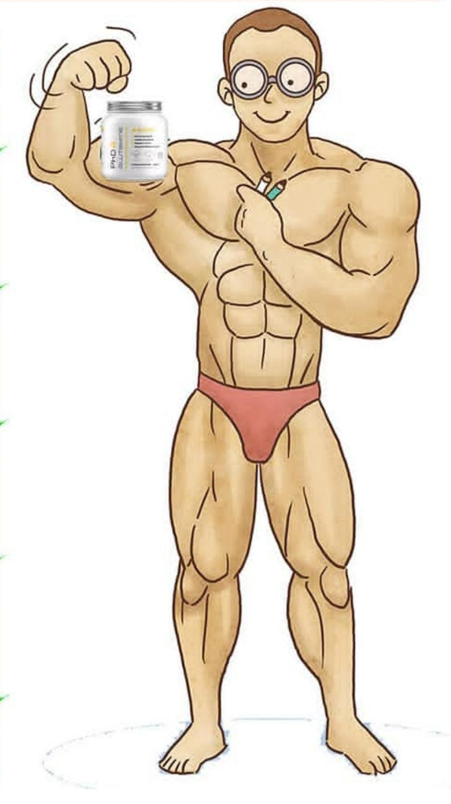
مزایای استفاده از مکمل بدنسازی و ورزشی
مقرون به صرفه هستند
استفاده از این مکمل ها بسیار ساده تر و آسان تر از فراهم کردن غذای روزانه می باشد.
تمام مواد مورد نیاز بدن برای ساخت عضلاتی حجیم و بدون چربی تامین شود

Slide 5
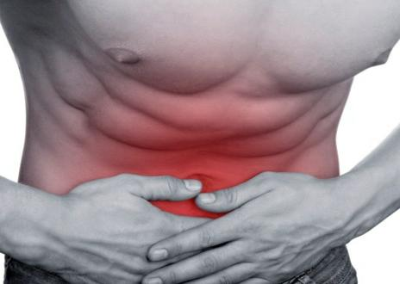
عوارض استفاده از مکمل بدنسازی چیست؟
بی‌خوابی
اسهال
کمبود آب بدن
عوارض سخت هورمونی

Slide 6
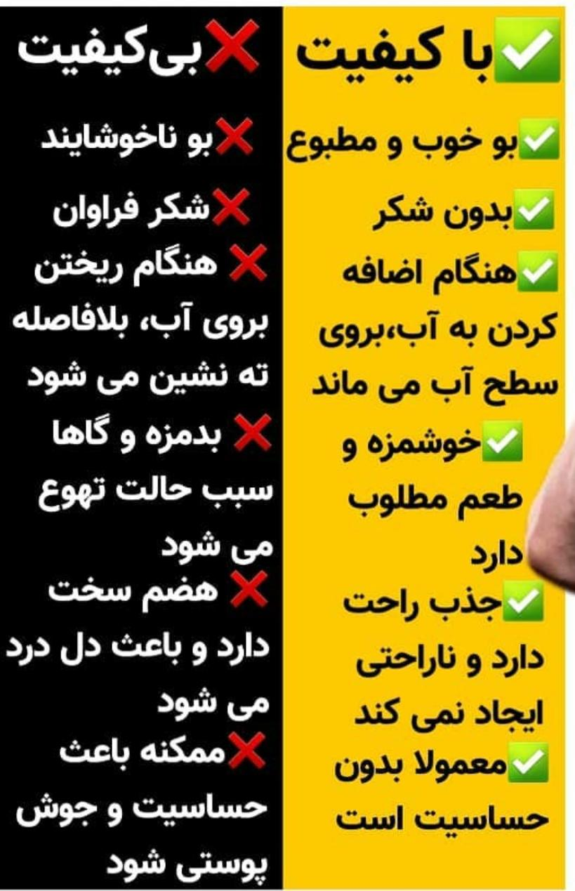
نحوه تشخیص مکمل اصل از غیر اصل

Slide 7

تقسیم بندی مکمل ها از نظر مواد تشکیل دهنده
مکمل لاغری و چربی سوز
چربی سوز ماده ای است که انرژی متابولیسم بدن را افزایش می دهد یکی از بزرگترین اشتباهاتی که بسیاری از مردم دچار آن می‌شوند این است که فکر ‌می‌کنند آنها فقط کافیست که ازیک مکمل چربی سوز قوی بدنسازی استفاده کنند.
اما گرفتن رژیم غذایی با کالری محدود مهمترین اصل در سوخت چربی ها است در کنار رژیم غذایی مناسب مکمل های چربی سوز و کاهش اشتها نیز به لاغری و سوخت چربی ها بویژه در دوران استراحت ورزشکاران یا دوره کات کمک می کند .

Slide 8
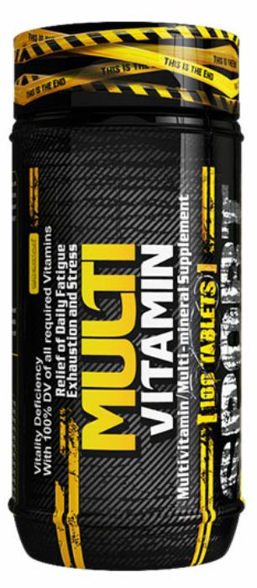
مولتی ویتامینه ها
ویتامین ها ترکیبات آلی هستند که بدن انسان برای فعالیت های مختلف از قبیل ساختن عضلات ، سوزاندن چربی ها و تولید انرژی و ... به آن ها نیاز دارد. تمام ویتامین ها و مواد معدنی مورد نیاز بدن انسان تنها از طریق غذا تامین نمی شوند و برای اطمینان ازنداشتن کمبود ویتامین ها و مواد معدنی باید از مکمل مولتی ویتامین استفاده کرد تا اطمینان حاصل شود که سطح عملکرد بدن پایین نیامده است.

Slide 9
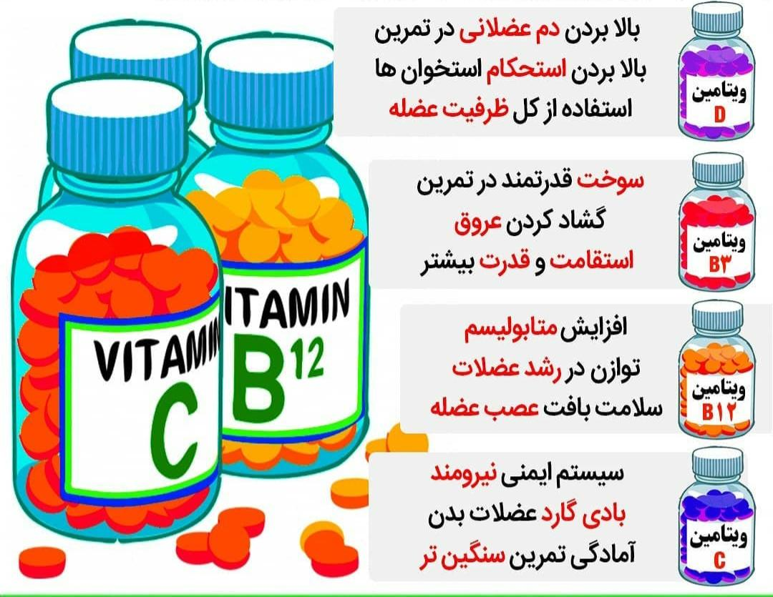

Slide 10
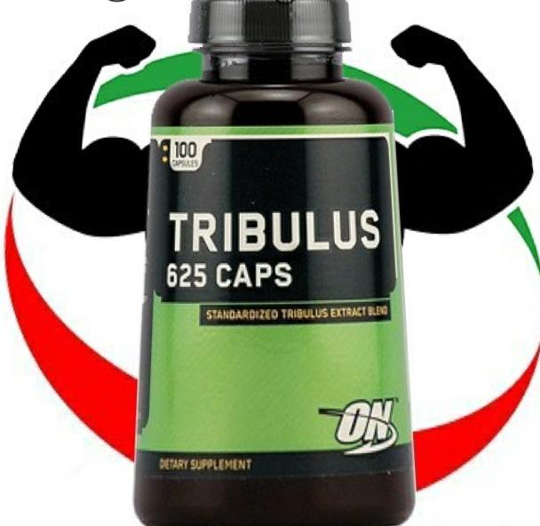
مکمل های پروهورمون
سطح تولید هورمون تستوسترون در مردان حدوداً از 20 سالگی رو به کاهش می باشد و مکمل پروهورمون یا بوستر تستوسترون باعث افزایش تولید هورمون تستوسترون در بدن شما می شوند. مکمل پروهورمون انواع مختلف دارند اما اغلب آنها روی افزایش سطح هورمون تستوسترون بدن اثر می گذارند . مدل های دیگر این مکمل روی ترشح هورمون رشد یا انسولین یا تیروئید اثر میگذارند .انتخاب مکمل پروهورمون خود مسئله ی مهمی است که با توجه به شرایط بدنی و سن ورزشکار انجام می شود.

Slide 11
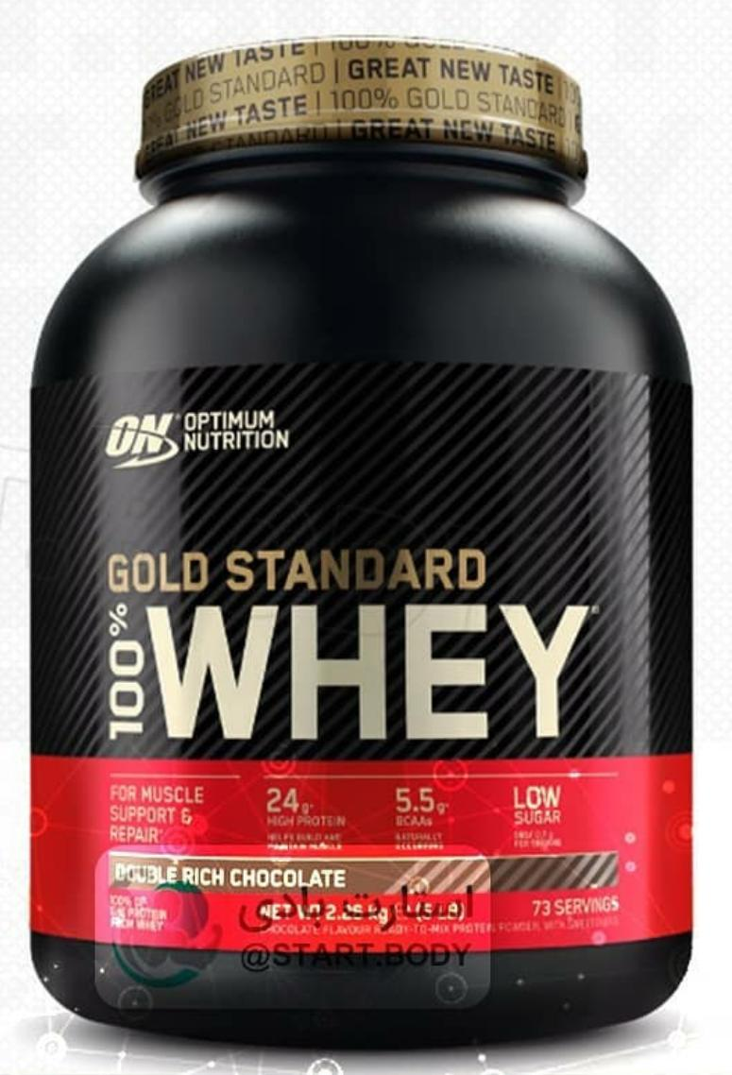
رایج‌ترین انواع مکمل
۱.پروتوئین : عنصر سازنده بافت عضلانی است. بدون وجود پروتئین کافی، ساخت یا ترمیم عضلات سالم بسیار دشوار است. هرچند افراد ممکن است بتوانند از رژیم غذایی خود پروتئین کافی دریافت کنند اما با این حال استفاده از مکمل‌های پروتئینی بخصوص برای ورزشکاران می‌تواند گزینه خوبی برای کمبود پروتئین مورد نیاز آنها باشد.
استفاده از اسیدهای آمینه و پروتئین گیاهی با کیفیت بالا می‌تواند بسیار موثر باشد. مانند انواع پروتئین وی

Slide 12
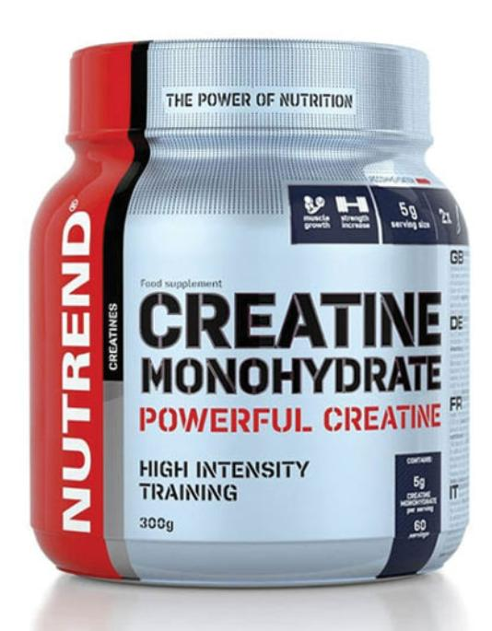
2. کراتین : کراتین یک اسید آلی نیتروژن‌دار است که از سه اسید آمینه ال- آرژنین، گلیسین و ال-متیونین تشکیل شده است. استفاده از کراتین در میان ورزشکاران بسیار رایج است. مکمل کراتین به تأمین انرژی سلول‌های بدن، به ویژه سلول‌های عضلانی کمک می‌کند.
در یک بررسی که در سال 2017 انجام شد نتایجی بدست آمده نشان داد که کراتین به افزایش عملکرد ورزشی و سرعت ریکاوری کمک جالب توجهی می‌کند.

Slide 13
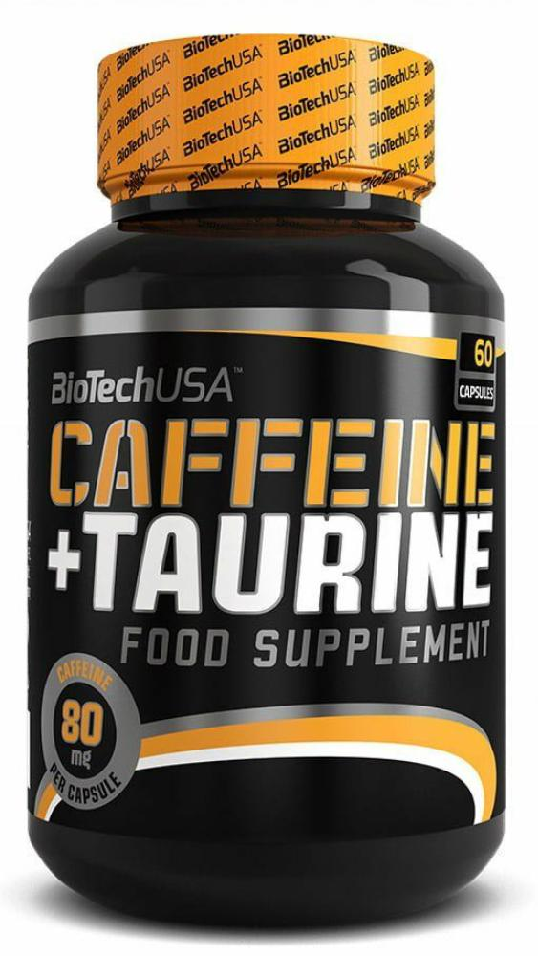
3.کافئین : استفاده از کافئین مزایای بسیاری برای بدن دارد. از جمله این مزایا می‌توان به:
تقویت انرژی جسمی بدنساز
تقویت آرامش روحی ورزشکار
رفع علائم خستگی و درد ناشی از انجام تمرینات ورزشی
افزایش قدرت عضلانی و کمک به انجام فعالیت‌های سنگین ورزشی بدون درد و خستگی
افزایش حجم عضلات ورزشکاران

Slide 14
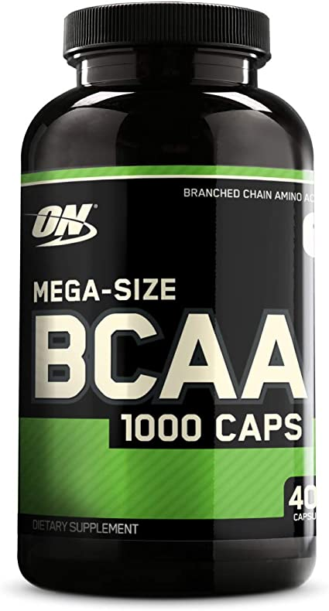
4.آمینو اسید های شاخه ای:
20 اسید آمینه برای بدن بسیار ضروری است. از این 20 اسید آمینه 3 اسید مربوط به دسته BCAAها می‌‌باشد. اگر می‌خواهید بدانید در این میان نقش مکمل بدنسازی چیست باید بگوییم که مشکل ما اینجاست که بدن نمی‌تواند بصورت خودکار این اسیدهای آمینه را تولید کند
بنابراین ما نیاز به یک عامل داریم تا این اسیدهای آمینه را در بدن جایگذاری کند. بدن ورزشکاران به کمک مکمل‌های BCCA می‌تواند شرایط ساخت و ترمیم بافت عضلانی را داشته باشد. برای گرفتن نتایج بهتر این مورد به خاطر داشته باشید که در کنار BCAA باید از سایر اسیدهای آمینه نیز استفاده کنید

Slide 15
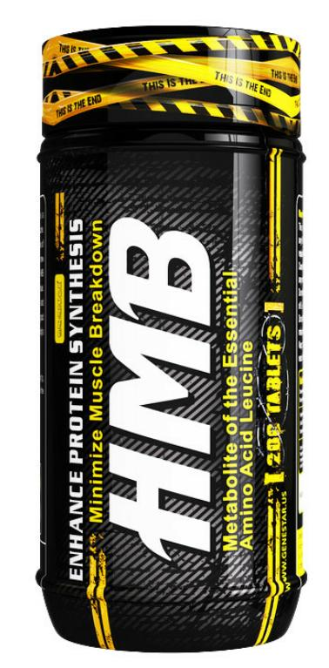
5.بتاهیدروکسی بتا متیل بوتیرات (HMB):
تجزیه اسید آمینه در بدن منجر به تولید HMB می‌‌شود. HMB همچنین ممکن است به ریکاوری ورزشکاران و بدنسازان کمک کند. در کنار این مورد در صورت آسیب دیدگی بافت عضلانی این مواد می‌توانند این آسیب‌ها را کاهش داده و فرآیند بهبودی را تسریع کند. دیگر مزیت استفاده از مکمل‌های HMB بالا بردن توانایی و ظرفیت هوازی است.

Slide 16
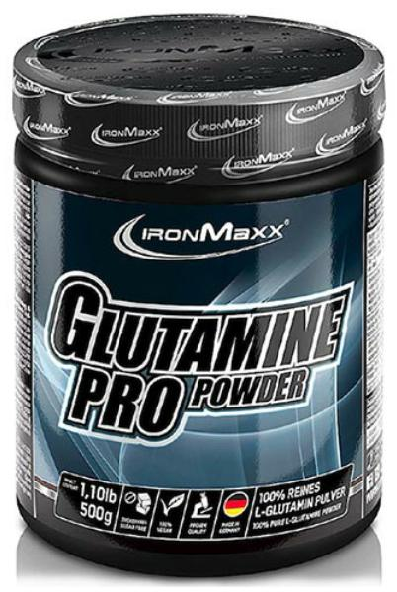
6.گلوتامین : یک آمینواسید غیرضروری است و بیشتر در پلاسما، عضلات و اسکلت بدن انسان وجود دارد. غلظت این آمینواسید در بدن یک فرد سالم 3 تا 4 برابر آمینواسیدهای دیگر است و 60 درصد آمینواسید درون سلولی رگلوتامین در متابولیسم پروتین نقش بسیار مهمی دارد و حجم عضلات را افزایش می دهد. این آمینواسید به شکل مکمل بدنسازی گلوتامین نیز تهیه می شود نقش مهمی در رشد عضلات بازی می کند.

Slide 17
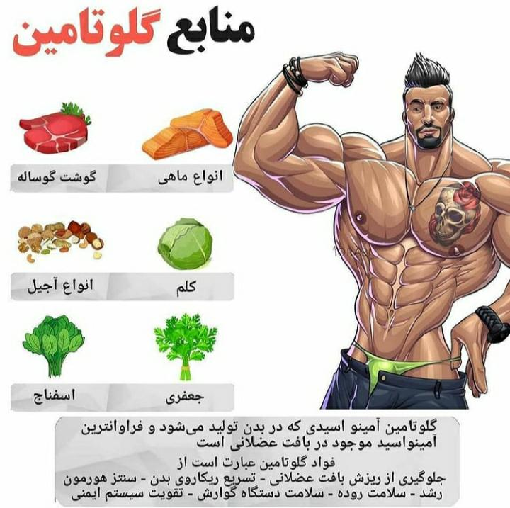

Slide 18
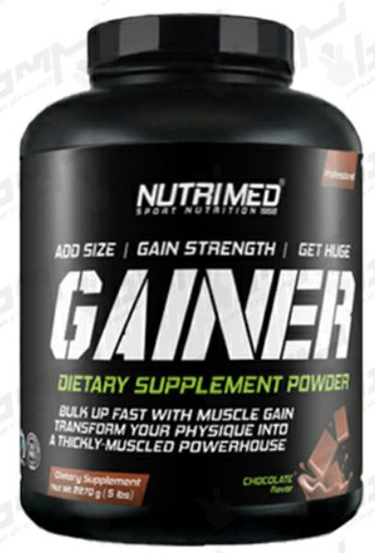
7گینرگینر: مکملی بسیار پرکالری و حاوی کربوهیدرات و پروتئین و مقادیری چربی سالم است. یک گینر خوب باید شامل اسید آمینه‌ لازم، کربوهیدرات پیچیده یا ساده (با توجه به نوع آن) و طیف وسیعی از مواد معدنی و ویتامین‌های لازم باشد.
هرچه مکمل باکیفیت‌تر باشد پروتئین به کار رفته در آن هم باکیفیت‌‌تر است.

Slide 19
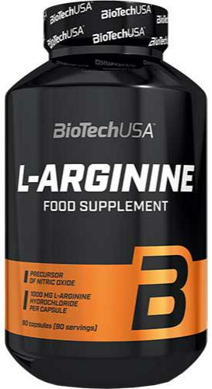
8.ال آرژنین : ال آرژنین نیز نوعی اسیدآمینه ضروری است که درون بدن ما تولید نمی‌شود و باید از طریق مصرف خوراکی به بدن برسد. آرژنین در مرحله رشد و همچنین سلامت انسان نقش دارد. این اسیدآمینه در ساختار بسیاری از پروتئین‌های بدن ما نقش دارد و فعالیت‌های متفاوتی را کنترل می‌کند.
به عنوان مثال آرژنین در شل شدن رگ‌ها، تحریک تولید هورمون رشد و دفع مواد زائد حاصل از مصرف پروتئین‌ها نقش دارد. همچنین کمبود آرژنین در بدن با ایجاد التهاب در ارتباط است.

Slide 20
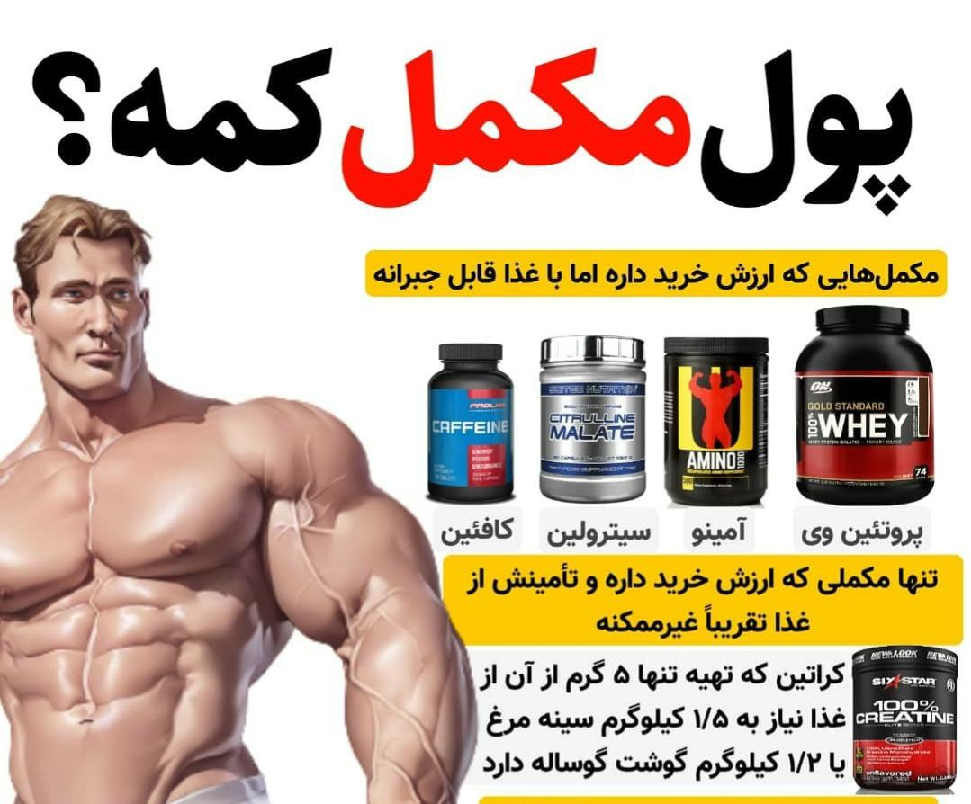

Slide 21
  منابع : سایت ها معتبر و مربیان مجرب پرورش اندام
                پایان

